Slide 1
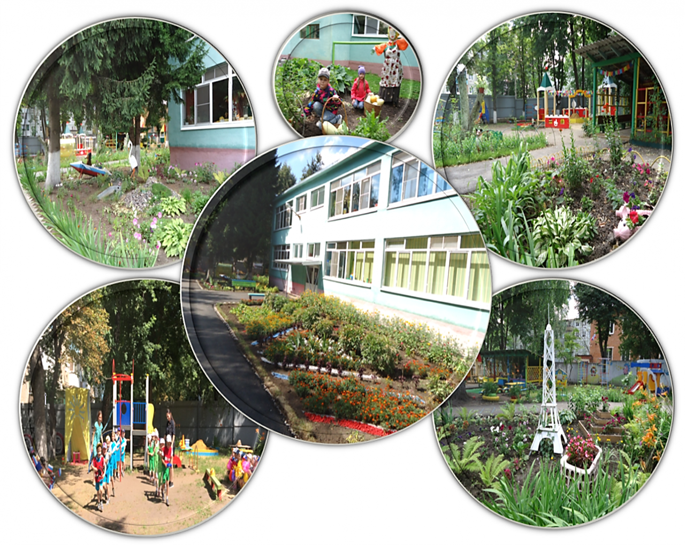
Тема выступления: "Ценности воспитания детей в условиях глобальных вызовов"
МДОУ д/с общеразвивающего вида № 23
воспитатель 1 квалификационной категории
Рубцова С. В.

Slide 2
Дети в современном информационном пространстве.

Slide 3
ДУХОВНО – НРАВСТВЕННОЕ РАЗВИТИЕ.
Духовное воспитание
Нравственное воспитание
Патриотическое воспитание
Духовно –нравственное
развитие
Культурное воспитание
Социальное воспитание
Поликультурное воспитание

Slide 5
ЗАДАЧИ :
Развивать начала гражданской и социальной ответственности, формируем патриотические чувства как важнейшие черты личности, проявляющиеся в чувстве уважения и гордости за свое Отечество, свой народ (ближайшее окружение)
Формировать общечеловеческие нормы гуманной морали (доброты, милосердия, взаимопонимания, терпимости по отношению к людям, культуры общения)
Развивать чувство способности к оценке и реализации определенных норм поведения, воспитываем чувство собственного достоинства.
Обогащать духовный и нравственный мир, ориентировать воспитанников на освоение гуманитарного потенциала национальной истории и культуры
Реализовать принцип этнокультурной соотнесенности дошкольного воспитания, развивать чувство национальной гордости и уважения к другим народам
Вводить нормы этикета как неотъемлемую часть поведения ребенка
Воспитывать и развивать потребность в здоровом образе жизни.

Slide 6
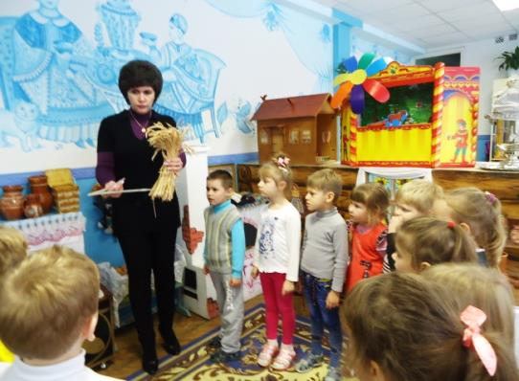
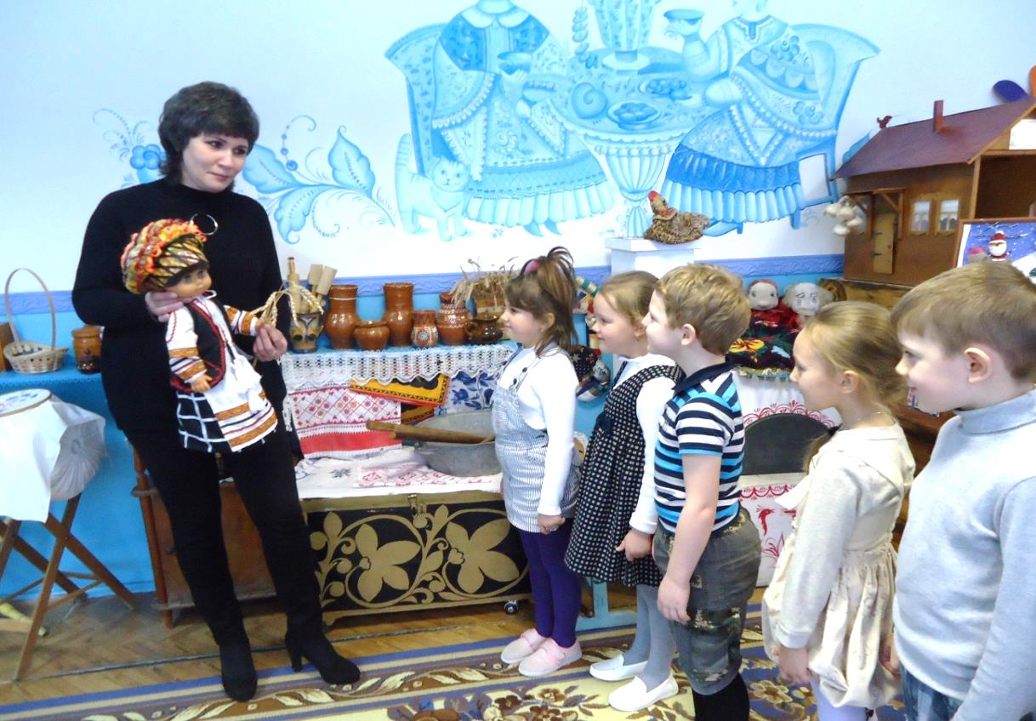
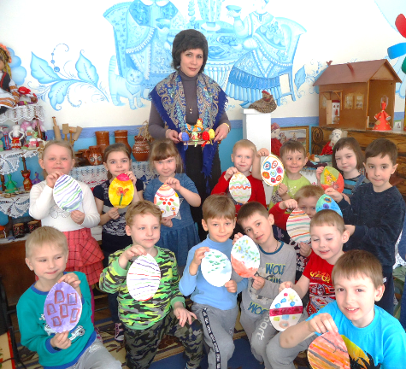
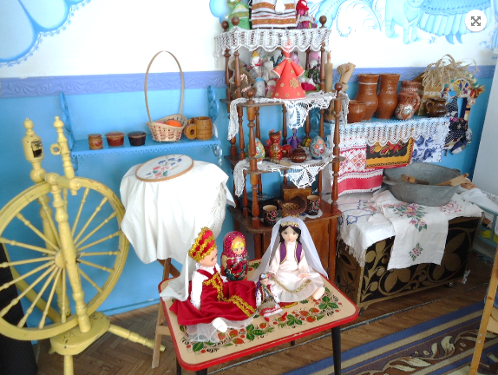
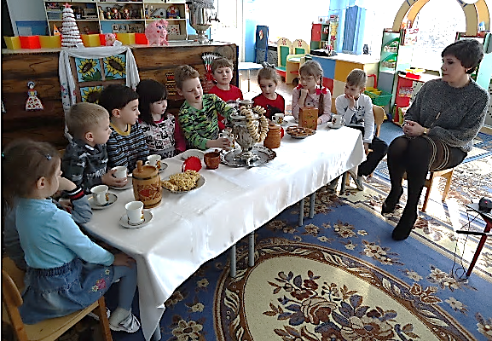
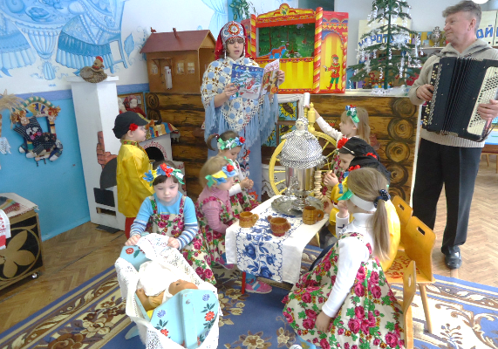
МИНИ –МУЗЕЙ «РУССКАЯ ИЗБА»

Slide 7
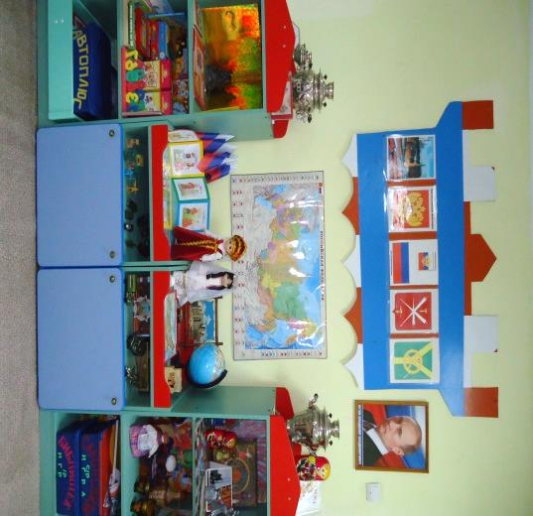
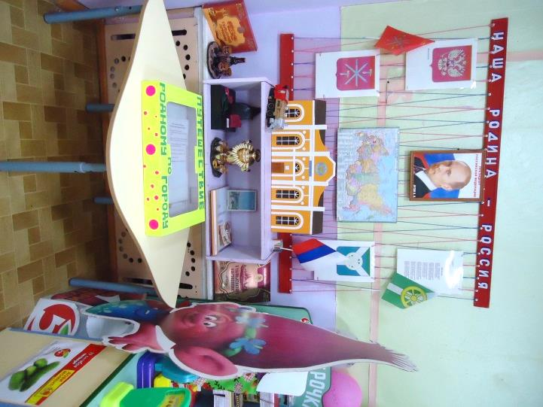
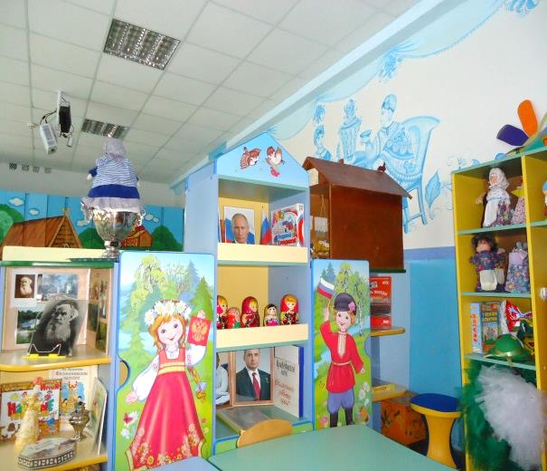
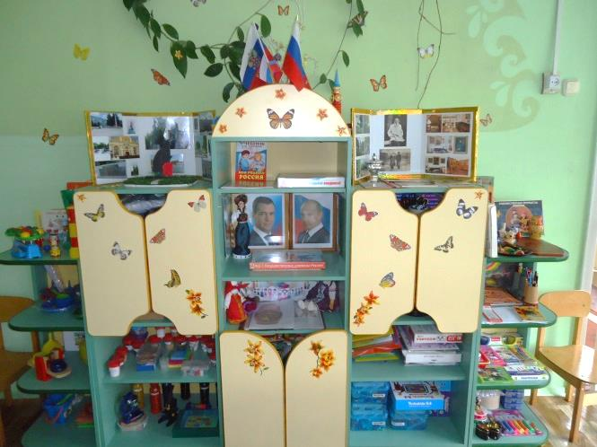
ЦЕНТРЫ НРАВСТВЕННО-ПАТРИОТИЧЕСКОГО ВОСПИТАНИЯ

Slide 8
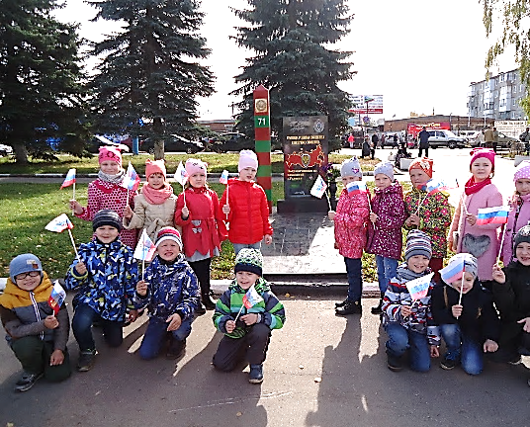
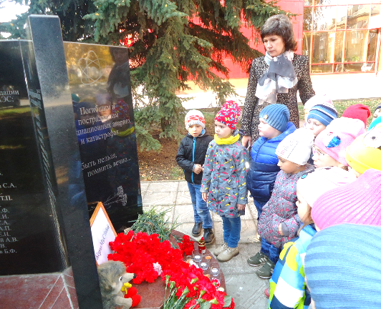
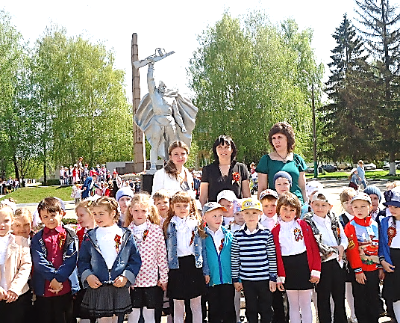
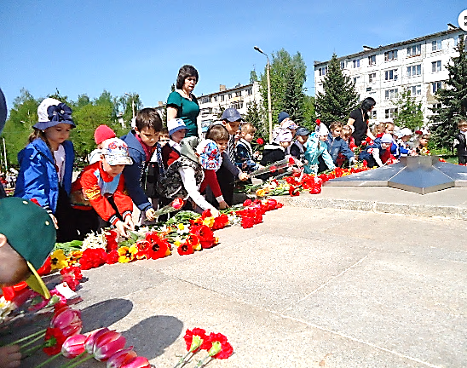
ЭКСКУРСИИ К ПАМЯТНЫМ МЕСТАМ

Slide 9
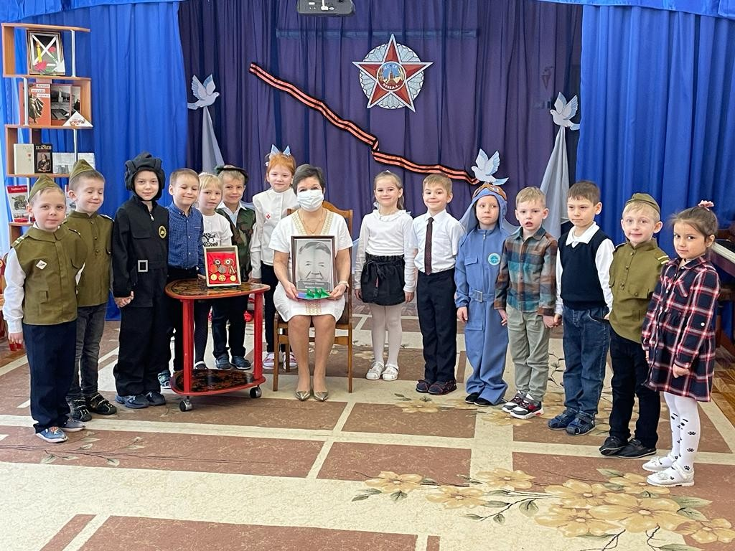

Slide 10
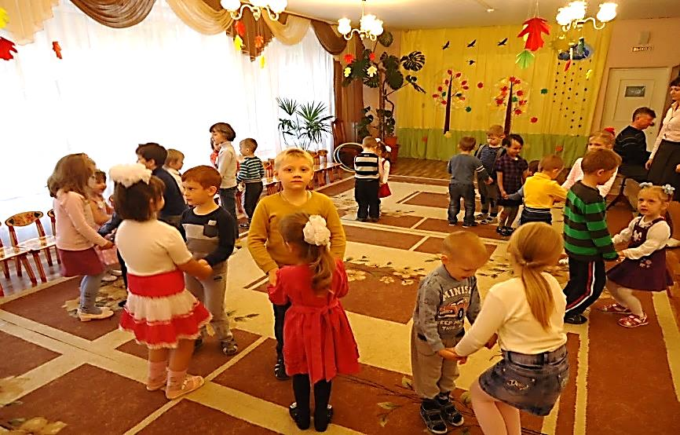
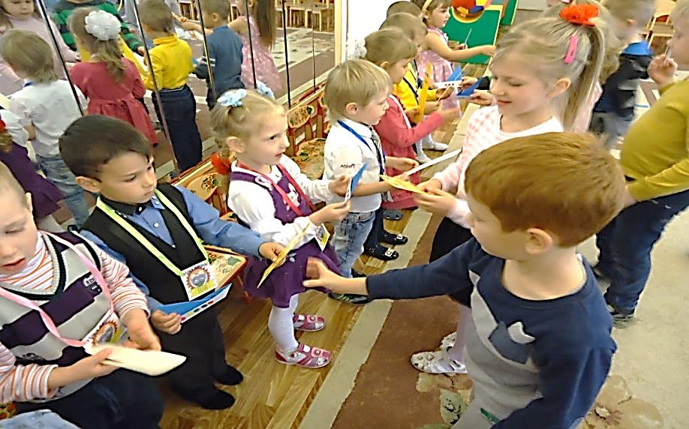
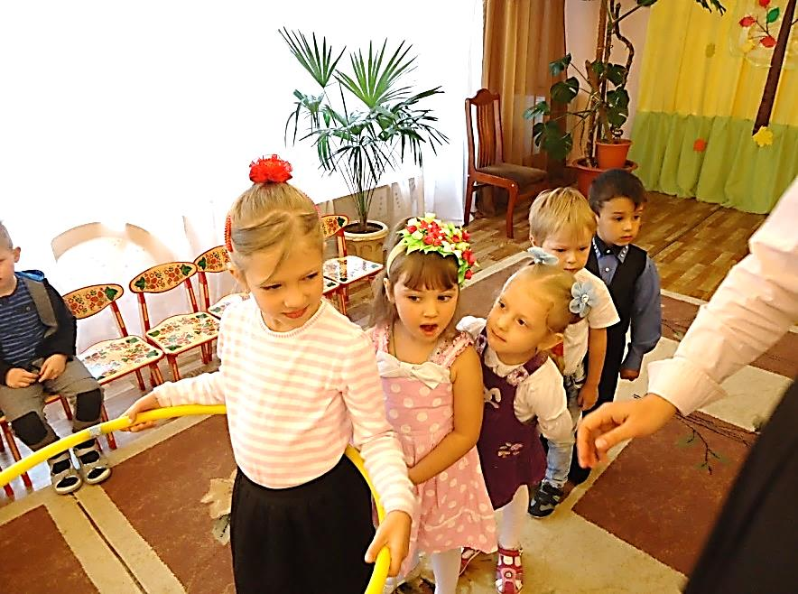
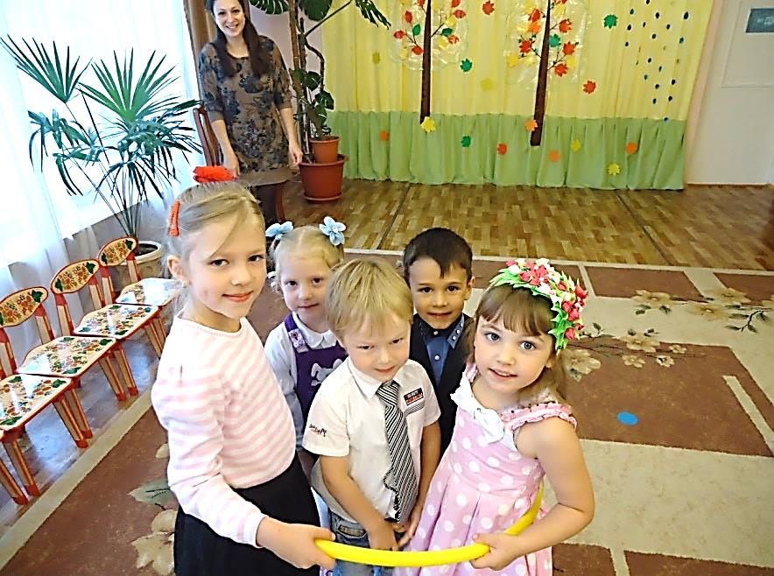
Детское содружество «Семицветик»

Slide 11
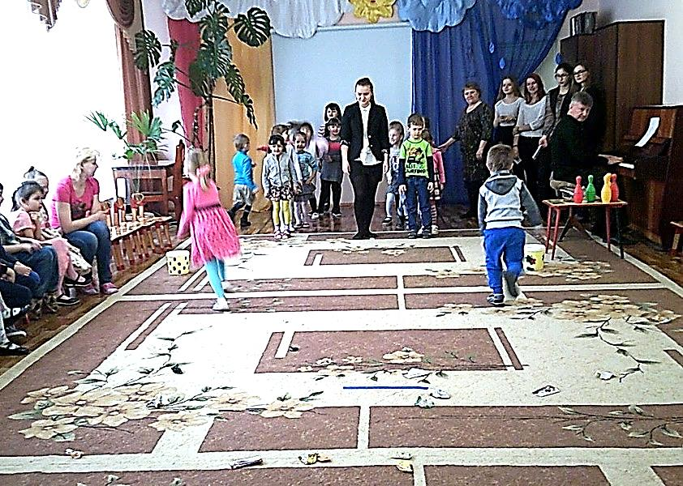
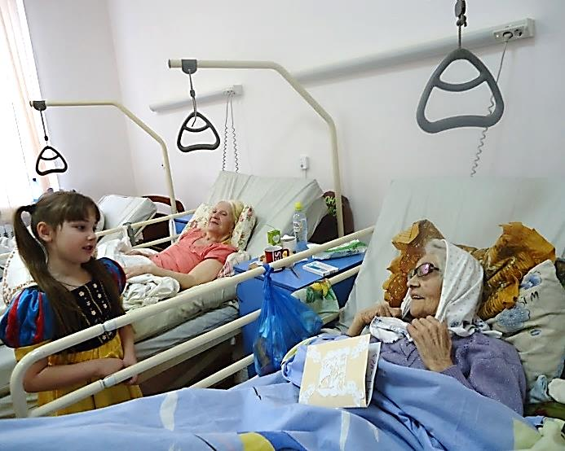
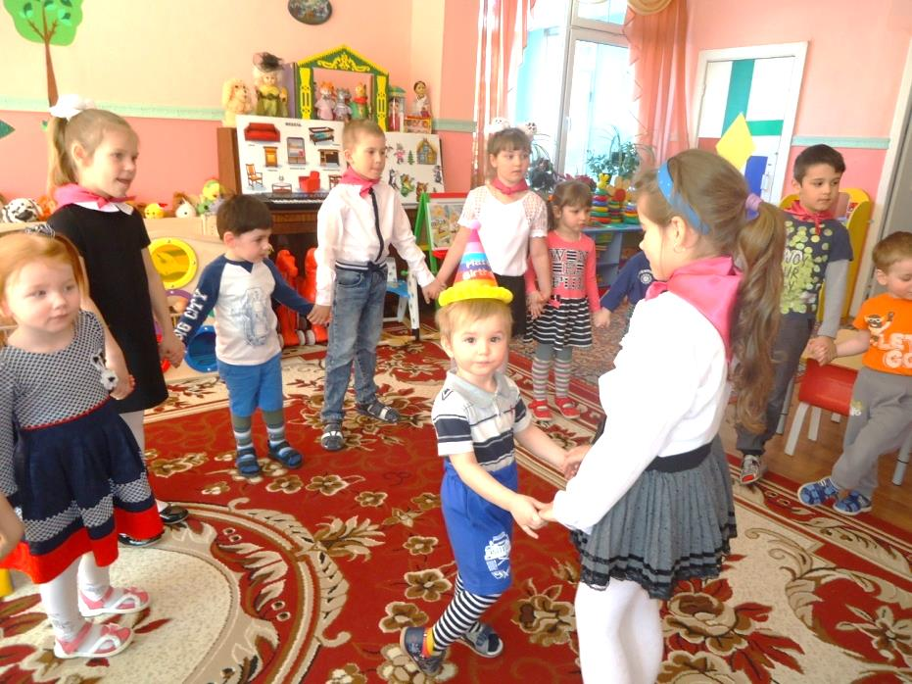
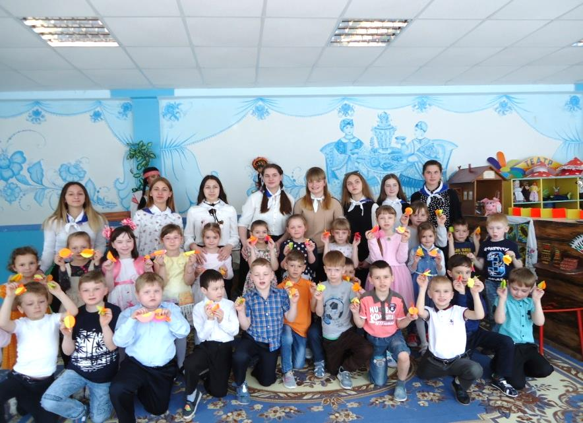
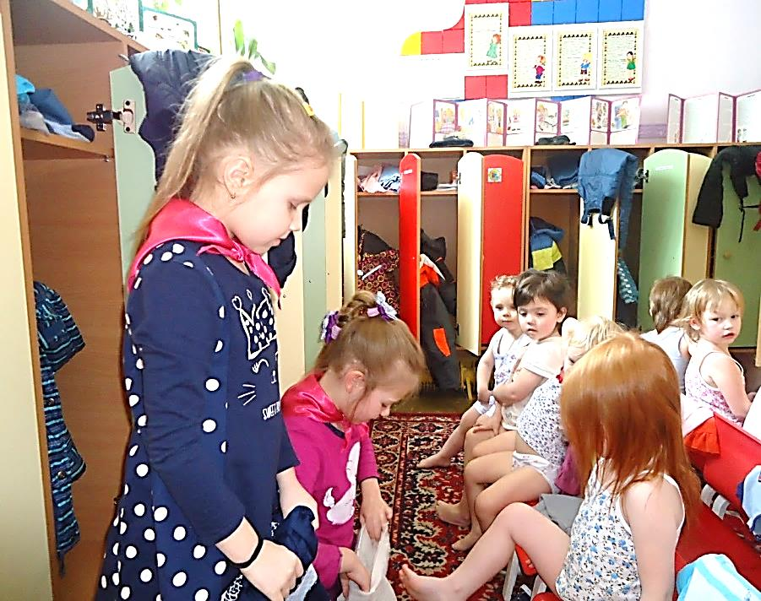
«Школа юного волонтёра» и взаимодействие
с движением «Дом» МБОУ СОШ № 1

Slide 12
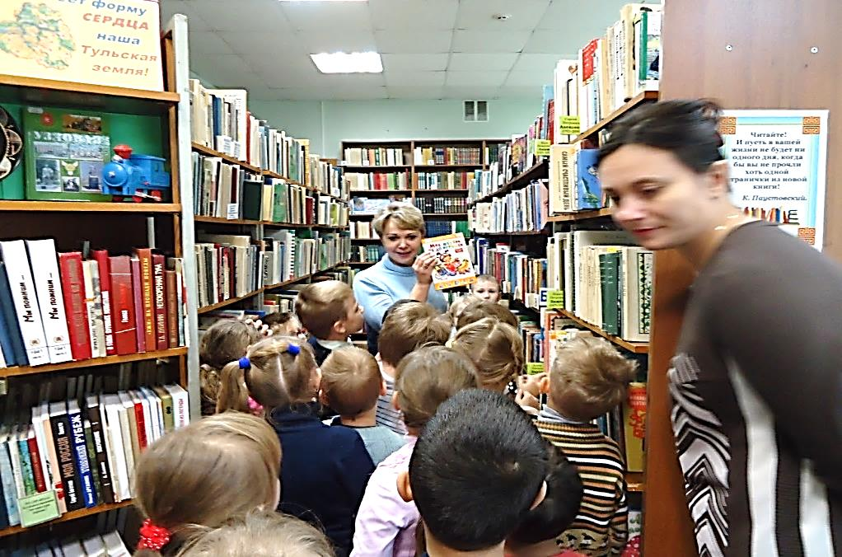
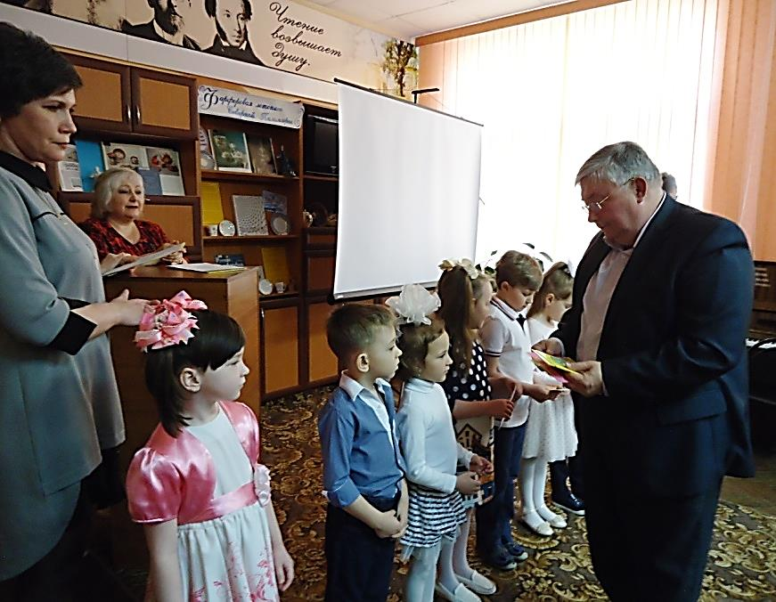
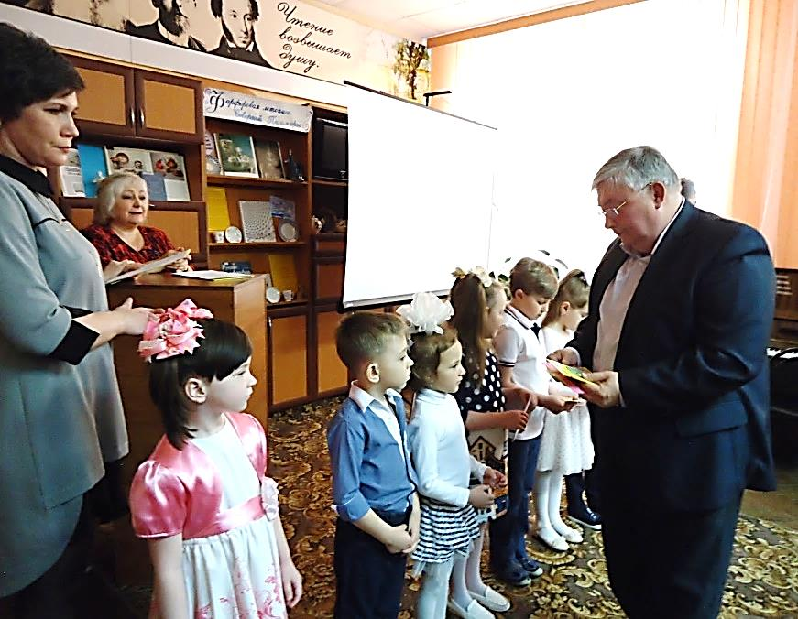
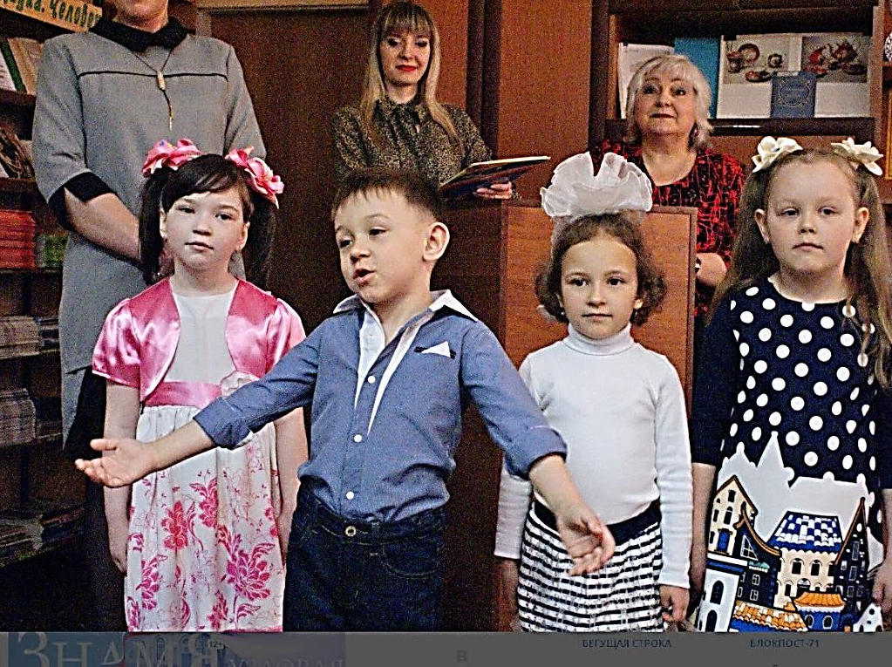
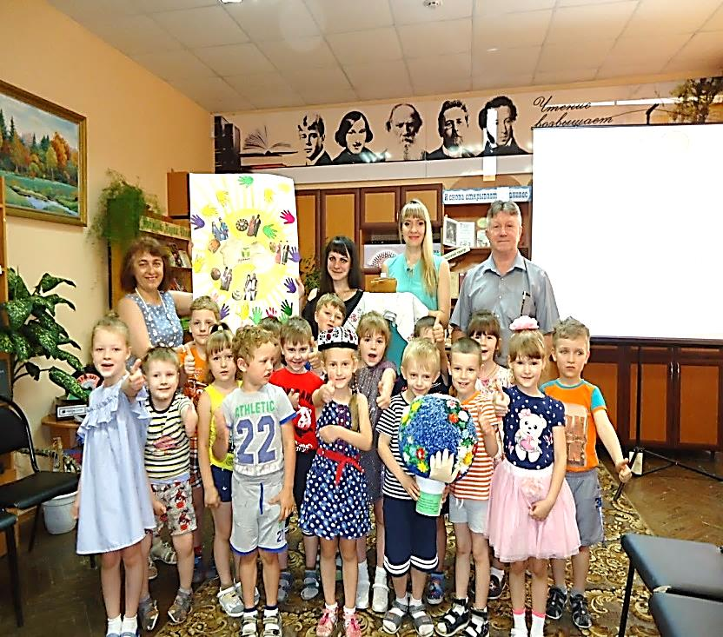
СОЦИАЛЬНОЕ ПАРТНЁРСТВО С БИБЛИОТЕКОЙ

Slide 13
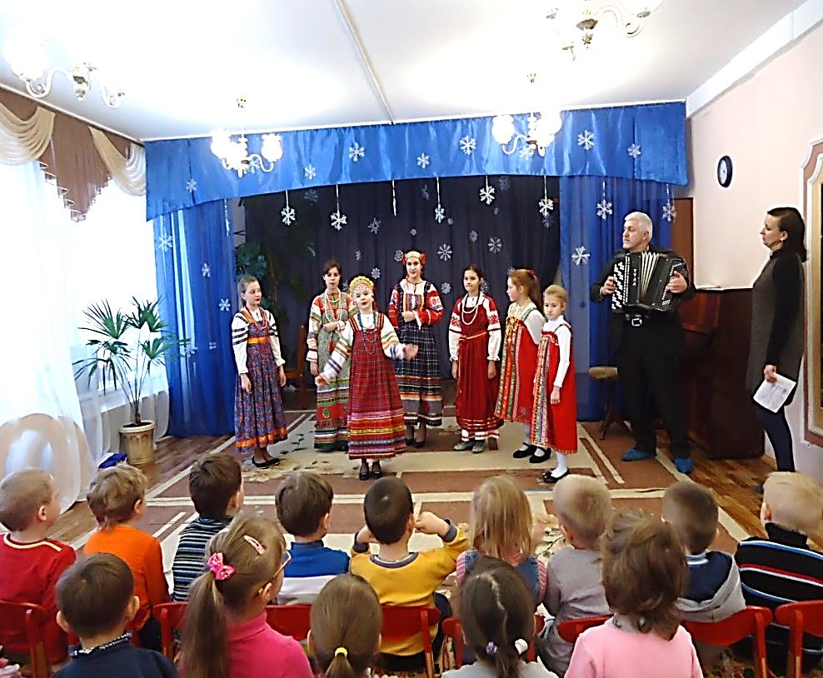
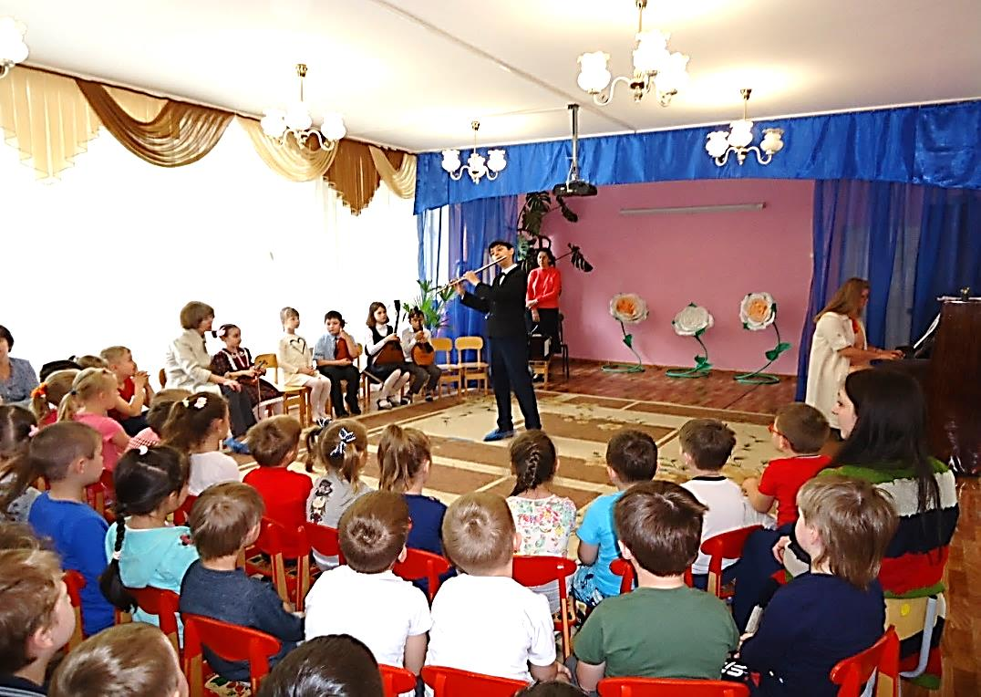
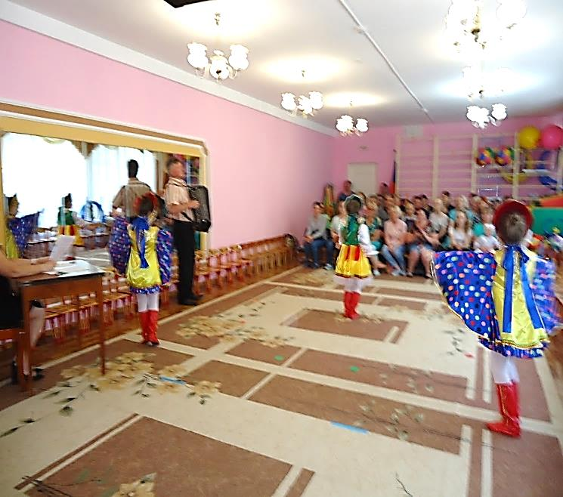
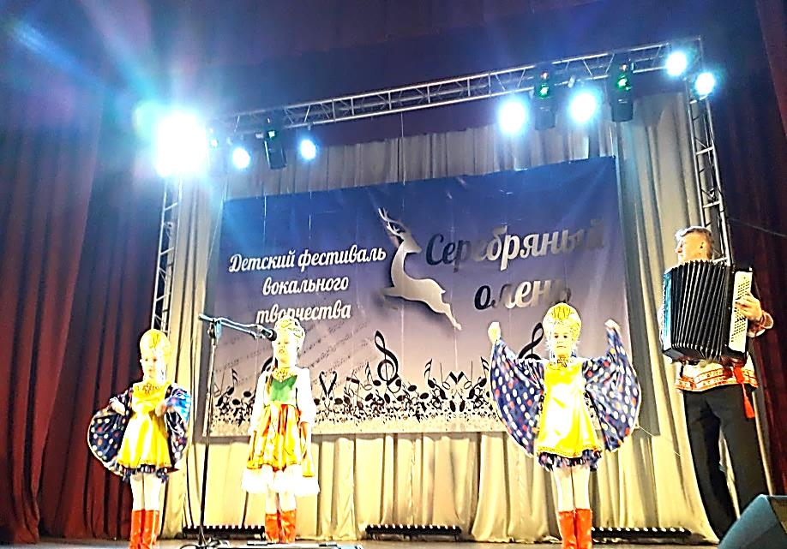
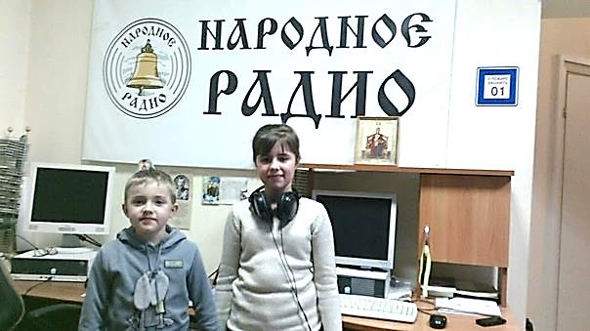
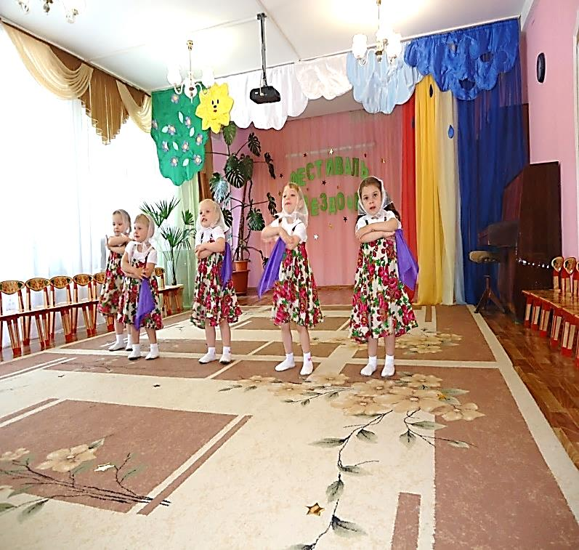
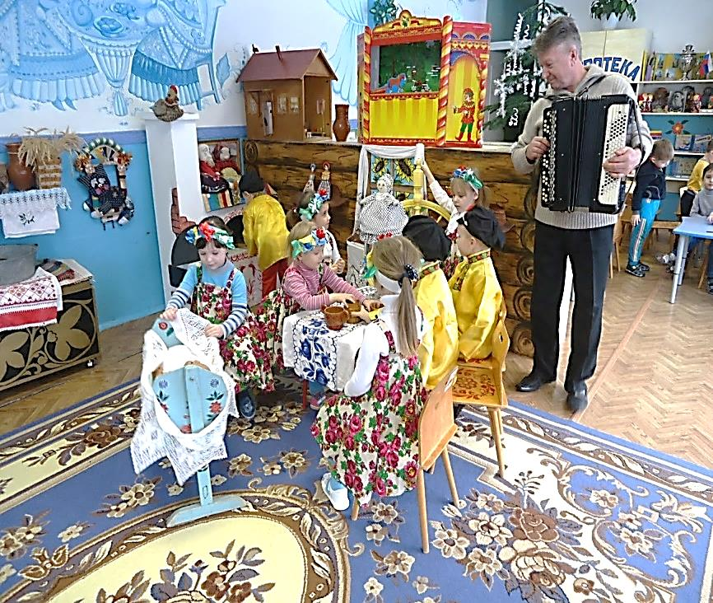
Социальное партнёрство с Детской школой искусств
Кружок дополнительного образования
«Дошкольный фольклор с Тульской гармонью»

Slide 14
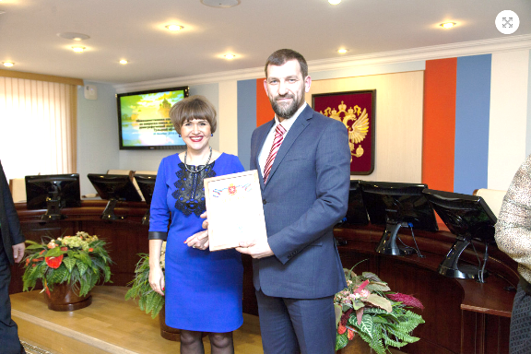
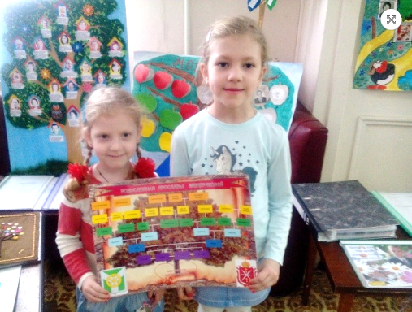
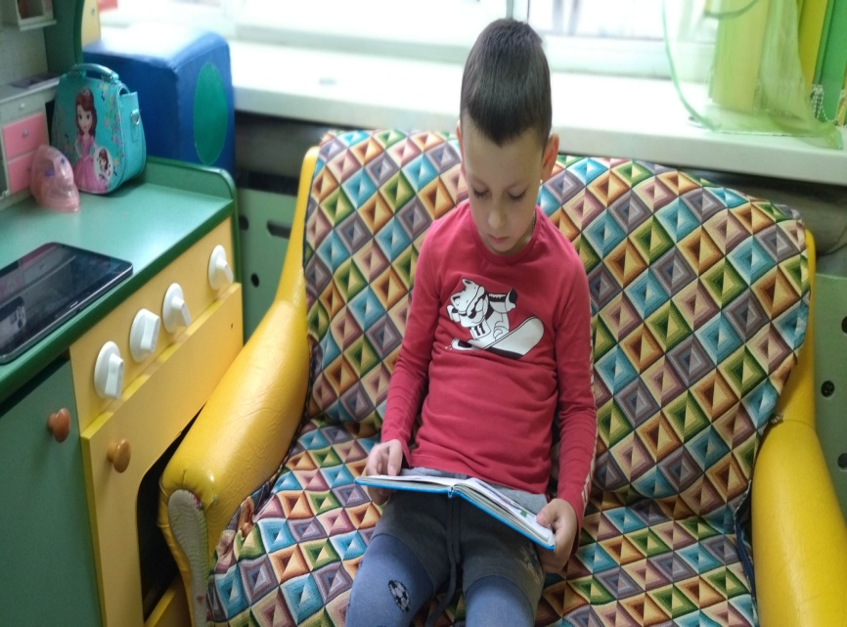
«Многодетная семья – как ценность общества»

Slide 15
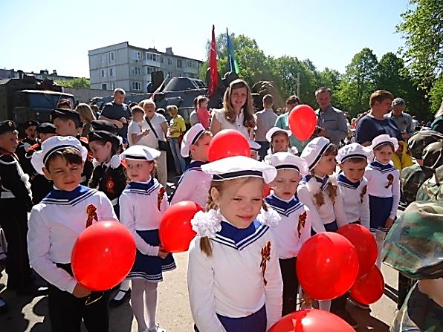
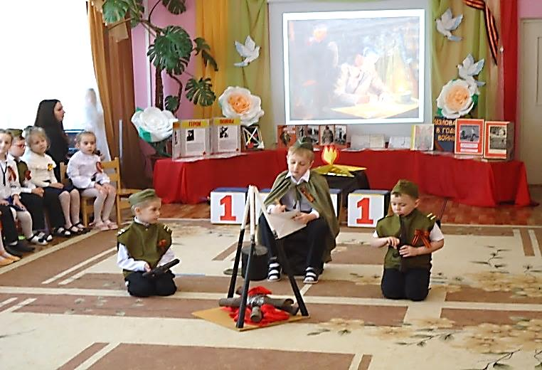
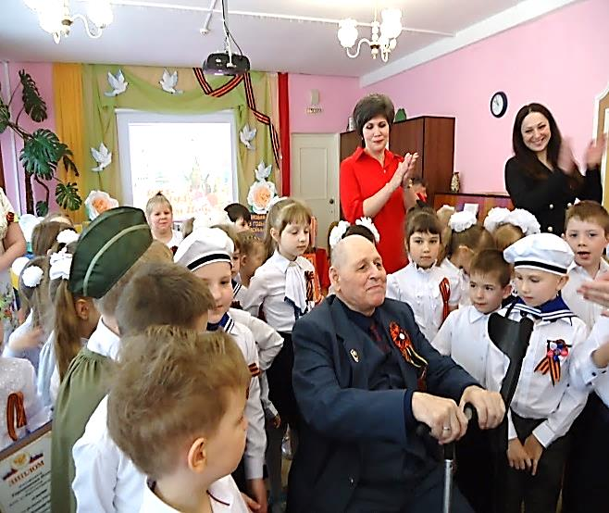
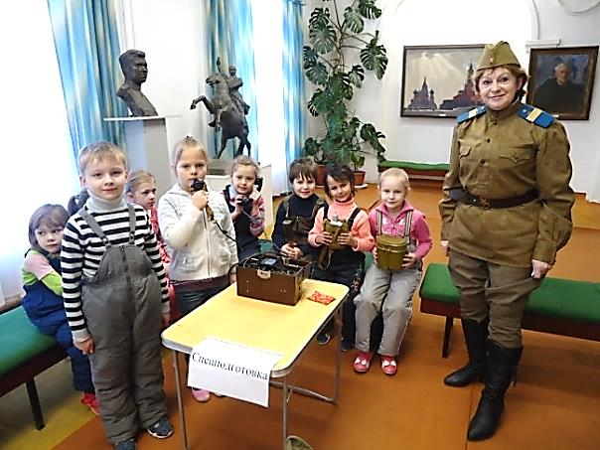
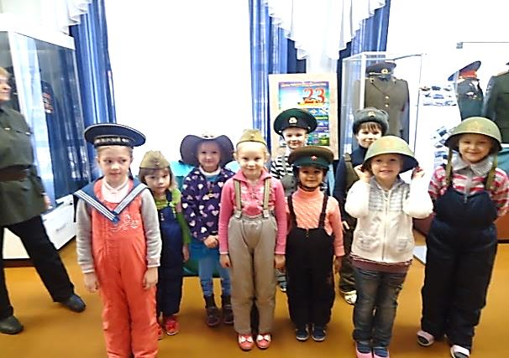
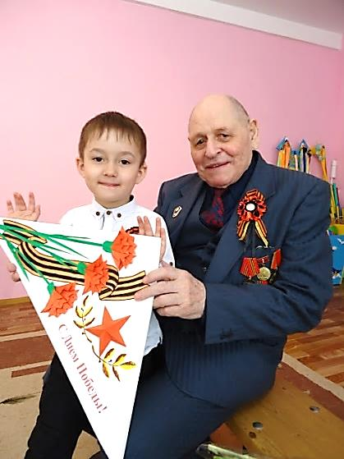
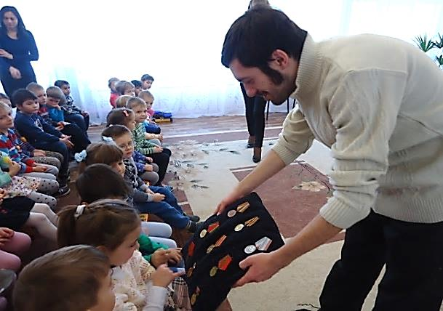
Проектная деятельность по
нравственно –патриотическому воспитанию

Slide 16
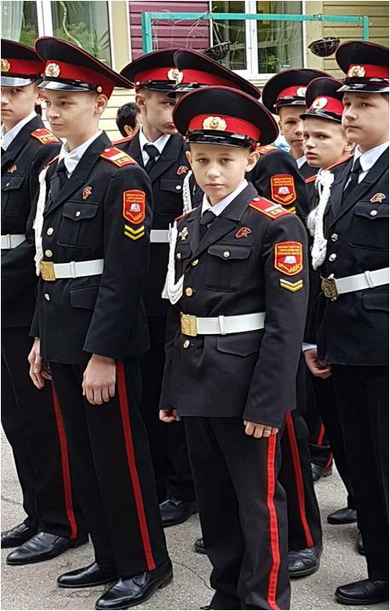
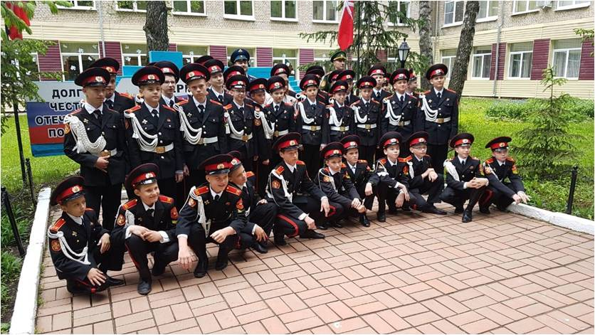
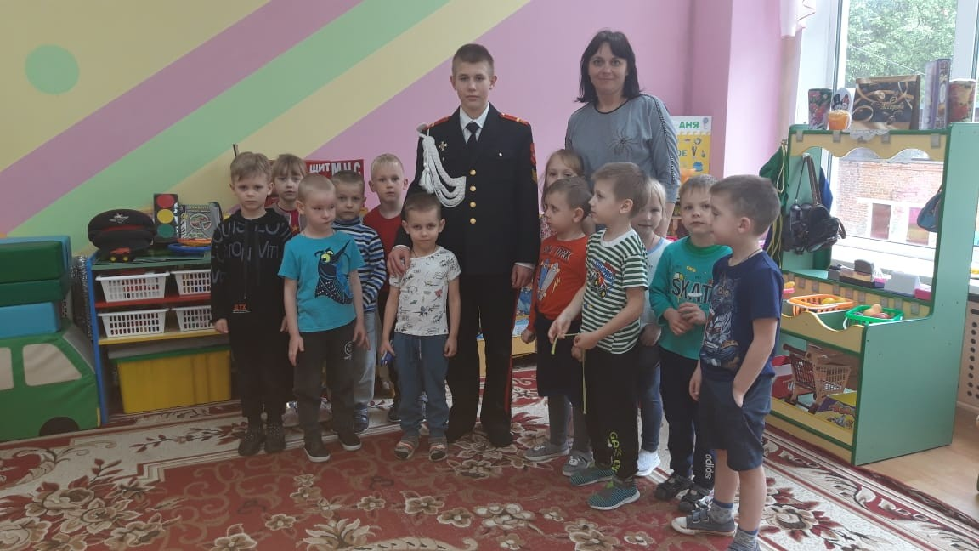

Slide 17
«Социальное партнерство»

Slide 18
« Детский сад +семья»

Slide 20
Психологический детско – родительский клуб «Семь-Я»

Slide 21
Тематика встреч клуба для родителей
«Школа заботливого родителя»
1
Развиваем физические качества в детском саду и дома.
Знаю ли я своего ребёнка?
2
Подготовка детей к школе
Мы – читающая семья?
3
Нравственное отношение в саду и дома.
Роль этикета в воспитании детей и др.
4
Искусство хвалить.
Взаимодействие с детьми дома.
.

Slide 22
Спасибо
за внимание!

